Slide 1

NFC
Near Field Communication – Grundlagen & programmierung

Slide 2
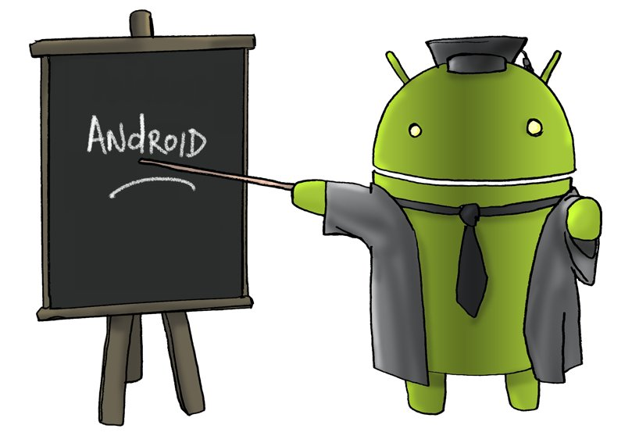
Grundlagen
NFC

Slide 3
Gliederung

Slide 4
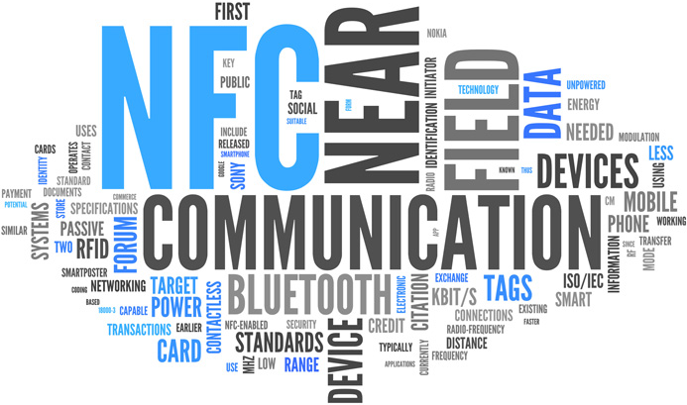

Slide 5

Programmierung

Slide 6
Gliederung
NFC Beam
NFC Write to Tag
NFC Read from Tag

Slide 7
NFC Beam
Verwendung: Austausch von Daten zwischen Geräten
Vorgang: - 1. Gerät mit aktiver App, 2. Gerät mit passiver App
- Geräte aneinander halten
- Beamvorgang auf aktivem Gerät mit Click auf Display starten
- Beammessage erscheint auf passivem Gerät
Implementierung: - Berechtigung im Manifest einholen
- Interface CreateNdefMessageCallback implementieren (aktiv)
- Auf eingehende Intents reagieren (passiv)

Slide 8

NFC Beam

Slide 9


Slide 10
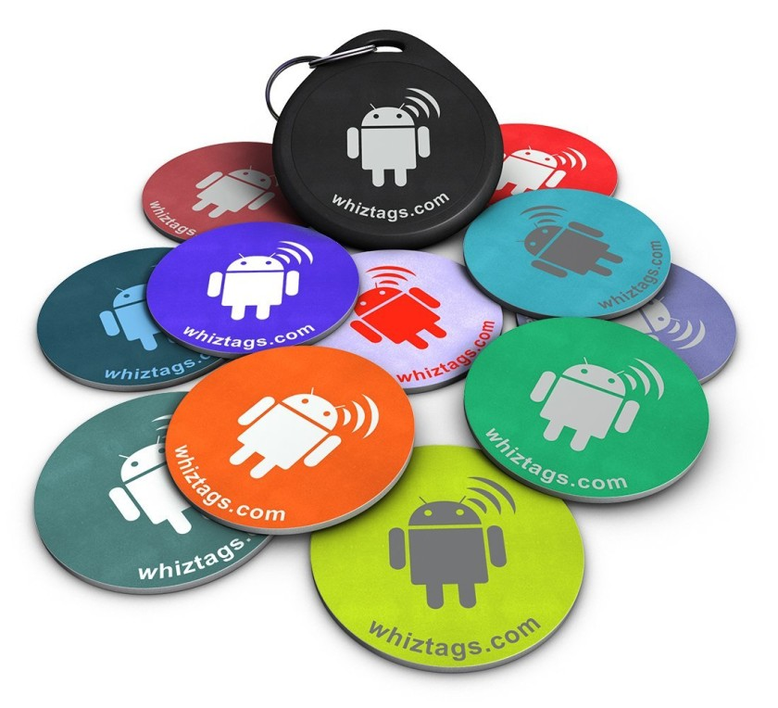
Tags
Klebefläche auf der Rückseite
Wetterfest und robust
vielseitig einsetzbar

Slide 11
NFC Write to Tag
Verwendung: - Programmieren von NFC-Tags
- Text, URLs, Einstellungen, User-Login, …
Vorgehen: - Message die gespeichert werden soll festlegen
- Schreibvorgang durch Buttonclick starten
- Smartphone an den Tag halten
Implementierung: - Berechtigung im Manifest einholen
- Methode die Message auf den Tag schreibt
- onNewIntent() überschreiben

Slide 13
NFC Read from Tag
Vorgehen: - Smartphone an den Tag halten
- Message wird angezeigt oder App verarbeitet die Message
Implementierung: - Berechtigung im Manifest einholen
- Methode die den Tag aus einem Intent lesen kann
- onNewIntent() überschreiben

Slide 15
Git Repository
https://github.com/Lukas-Skywalker/MOVS

Slide 16
Quellen
Bildquellen
http://nfc-forum.org/wp-content/uploads/2016/04/N-Mark_box_blue_TM.png (08.05.2017 11:54)
http://www.nfc-webshop.com/media/wysiwyg/kategorie_seiten/nfc-side.jpg (08.05.2017 11:58)
http://static.giga.de/wp-content/uploads/2014/01/new-prof-rcm992x0.png (08.05.2017 12:26)
https://etrafficapplications.files.wordpress.com/2013/02/android_development_tricks.jpg (08.05.2017 12:28)
http://3.bp.blogspot.com/-EQkXiMZe6DM/U8Gg5-zNkAI/AAAAAAAACe8/J-WCj-2jOj8/s1600/transfer+file+using+Android+Beam+in+Galaxy+S5.png (08.05.2017 14:24)
https://upload.wikimedia.org/wikipedia/commons/thumb/3/34/Android_Studio_icon.svg/
1000px-Android_Studio_icon.svg.png (08.05.2017 14:36)
Internetquellen
https://developer.android.com/guide/topics/connectivity/nfc/nfc.html#p2p (08.05.2017 11:59)
https://www.learn2crack.com/2016/10/android-reading-and-writing-nfc-tags.html (08.05.2017 13:00)

